Slide 1
расширенный Президиум МЕЖДУНАРОДНОЙ АКАДЕМИИ ИНФОРМАТИЗАЦИИ
6 июня 2014 года

Slide 2
Международная Академия информатизации (МАИН) является независимым самоуправляемым общественным объединением единомышленников в области познания природы информации, информационных технологий, экологической и информационно-аналитической деятельности, информатизации общества и создании единого мирового информационного сообщества. Деятельность МАИН строится на основе добровольности, равноправия своих членов и самоуправления.
О МАИН:

Slide 3
Сегодня в МАИН состоят 1 370 человек
Состав академии:
Действительных членов (академиков) 809
Член-корреспондентов 513
Адъюнктов 48

Slide 4
Организационная деятельность осуществляется в рамках семи секций:

Slide 7
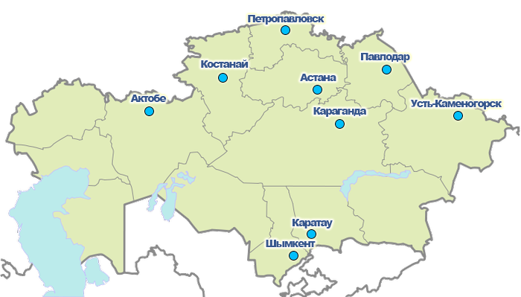
Карта представительств МАИН

Slide 9
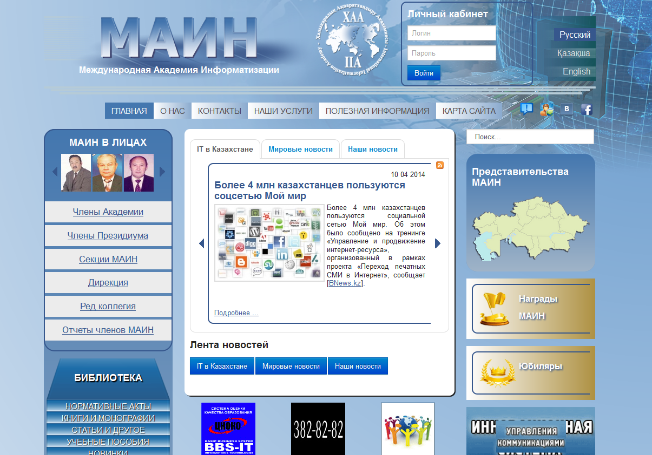
Веб-сайт академии: www.academy.kz

Slide 10
Члены Президиума

Slide 11
Члены Академии

Slide 12
Юбиляры

Slide 13
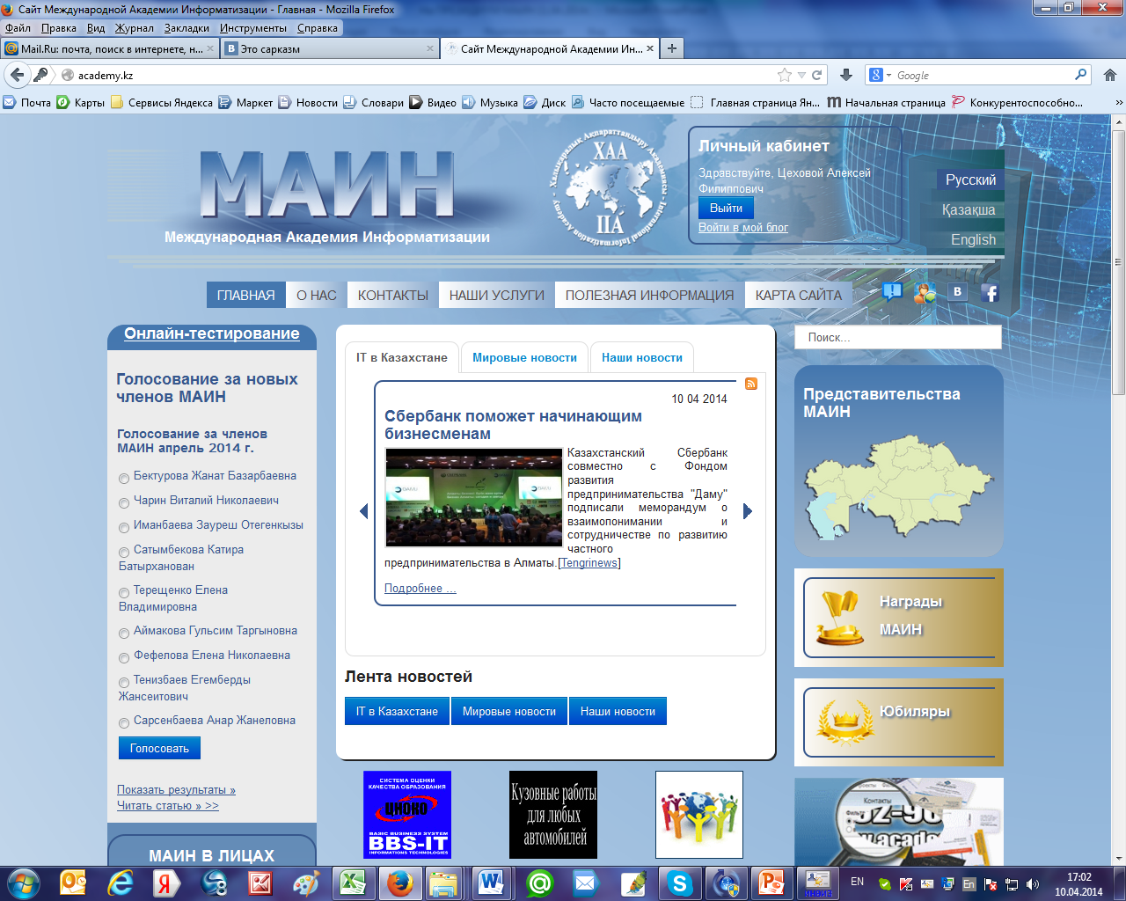
Новые возможности сайта academy.kz:
Личный кабинет члена академии

Slide 14
Полезная информация

Slide 15
Решение Расширенного заседания МАИН от 31.05.2013г.
Используя современные практики управления
внести соответствующие изменения в миссию академии и систему ее ценностей при участии всех членов президиума.
Проведена активная работа по этому решению:
Состоялось 4 заседания рабочей группы по составлению Корпоративной конституции (Миссии, видению и системе ценностей МАИН)
(см. Протокол от 25.10.2013г.,
Протокол от 14.11.2013г.,
Протокол от 10.01.2014г.,
Протокол от 01.04.2014г.)

Slide 16
В состав рабочей группы по составлению Корпоративной Конституции МАИН
вошли следующие члены академии:
1. Цеховой Алексей Филиппович - Генеральный директор МАИН
2. Чечин Леонид Михайлович – Главный ученый секретарь МАИН
3. Хасеинов Казбек Акбарович – академик, член Президиума МАИН
4. Степанов Алексей Владимирович – Руководитель 5-й секции МАИН
5. Лось Владимир Львович - академик, со-руководитель 6-й секции
6. Каусова Галина Калиевна - со-руководитель 3-й секции МАИН
10.Лисенков Александр Александрович – со-руководитель 2-й секции МАИН
11. Кармазина Лидия Ивановна – со-руководитель 5-й секции МАИН
12. Музгина Вера Сергеевна – академик МАИН
13. Ахмедов Даулет Шафигуллович - академик МАИН
14. Ахметова Лайла Сейсембековна - академик МАИН
15. Бейсембаев Гани Бектаевич– академик МАИН
16. Абдигапар Сагадат Едигеулы – академик МАИН
17. Нуртазина Светлана Маратовна- член-корр МАИН
и другие

Slide 17
20 мая 2014г проект Корпоративной Конституции МАИН был разослан членам академии имеющим электронные адреса и опубликован для обсуждения на сайте академии www.academy.kz:
Уже с 20 мая в Дирекцию академии стали приходить отклики не равнодушных и активных членов МАИН.
Отывы членов МАИН:
1. Поддерживаю, авторам благодарность! (Саканов Куанык)
2. Направляю Вам текст конституции с моей редакционной правкой. В целом документ прекрасный.
МАИН выявляет и объединяет креативных людей, обеспокоенных проблемами современной цивилизации, жизненный вектор которых совпадает с миссией Академии. (Купчишин Анатолий)
3. Созданная Академией интеграционная площадка помогает людям найти единомышленников и реализовать свой творческий потенциал в науке, искусстве, образовании, бизнесе, государственном управлении, в определенной мере может быть «барометром» общественных настроений.
(Абдукаримов Болат)

Slide 18
4. Предлагаю дополнить в «Миссии» третий абзац словами «Особенно среди молодежи, для чего развивать и укреплять связи ученых, выдающихся практиков со школьниками, студентами».
Пункт 7 (Система ценностей) дополнить словами «Выстраиваем меры защиты общества от антиобщественной, ассоциальной информации».
(Сарсембаева Анар)
5. В целом Конституция получилась весьма ёмкой, содержательной, и самое главное, плотной и лаконичной. Это безусловно большой успех нашей Академии, Ваша редакторская удача.
(Абдуллаев Абдулазиз)
6. Посмотрел проект Конституции. На мой взгляд, вы правы: этот документ больше напоминает Корпоративный Кодекс компании. Других замечаний по проекту нет - идея, мысли, направление вроде бы правильные. Единственная "ремарочка": в проекте в разделе "Система ценностей" написано "Сознаём важность нашей миссии, знаем пути к ней и готовы сделать всё для её достижения". На мой взгляд, предложение не совсем верное, поскольку достигают цели, а миссию - выполняют. (Барлык Альмагамбетов)

Slide 19
7. Полностью одобряю проект Конституции МАИН. Жду приглашения на конференцию, очередной Форум МАИН в 2014-2015 годах.
(Фурсов Виктор)
8. МАИН – должна стать Национальной Академией и называться, например, Национальная Академия Информатизации РК!
(Дубовиченко Сергей)
9. Мы Вам очень благодарны за то, что Вы нам доверили такую ответственную работу. Очень внимательно изучили проект Конституции, и пришли к выводу, что в целом документ почти готов, однако есть и замечания.
(Зова и Гурген Мартиросян)
10. Ознакомившись с проектом Конституции МАИН, считаю целесообразным "Систему ценностей", пункт 5 изложить в следующей редакции: "Считаем, что только изменяя и совершенствуя себя, можно изменить мир к лучшему" .
(Даниленко Александр)

Slide 20
11. Считаю своим долгом отметить работу рабочей группы. По разработке проекта документа "Конституция Международной академии информатизации" своевременной, доступной и глубокой в понимании нашей общей миссии.
(Каирбекова Багжанат)
12. Я поддерживаю Конституцию. Знания на благо народа. Интеллект и гуманизм. По-моему все сказано
(Сарсимбаева Сауле)
И другие:
Кузнецова Ольга Николаевна, Митрофанова Елена Николаевна, Искакова Загира Дуйсембаевна, Шарипов Бахыт Жапарович, Канлыбаев Ержан Турсынбекович, Музгина Вера Сергеевна, Лукбанов Валерий Муслимович, Крупник Леонид Андреевич, Исмаил Есмагамбет Есмагзамулы, Исмакова Бибисара Сериковна, Крашевский Владислав Альбертович, Волобуева Ольга Петровна, Павелковская Галина Петровна, Исмаилов Хайрулла Бахтиярович, Степанов Алексей Владимирович

Slide 21
Президиум МАИН
выражает
ОГРОМНУЮ БЛАГОДАРНОСТЬ членам МАИН,
принявшим участие
в обсуждении и создании
Корпоративной Конституции Академии

